Slide 1
PRISTUPAČNOST – od zakona do prakse
DIREKTORAT ZA GRAĐEVINARSTVO

Slide 2
1. Od teorije do prakse – EU
EU – regulativa
1977. godine - Rezolucija AP(77)8 o prilagođavanju stambenog i okolnog prostora potrebama osoba s invaliditetom
2006-2015.godine - Akcioni plan Savjeta Evrope u oblasti invalidnosti
2000.godine - Strategija za integraciju lica sa invaliditetom za period 20000 – 2010.
1996.godine - Evropski koncept pristupačnosti - tehnički priručnik
1990.godine - Evropski priručnik za pristupačnost
2004.godine - Direktiva 2004/17/EC i 2004/18/EC (Dizajn za sve u javnim nabavkama)
2003.godine – Evropski koncept pristupačnosti - Tehnički priručnik EKP - revidovan
2010.godine - Konvencija UN o pravima osoba s invaliditetom
2010-2020.godine - Strategija za osobe sa invaliditetom na nivou Evropske unije
2013.godine - Evropski koncept pristupačnosti EKP “od teorije do prakse”
2

Slide 3
1. Od teorije do prakse – EU
U skladu sa Evropskim konceptom pristupačnosti – EKP iz 2003.godine, sve članice EU su bile u obavezi da obezbijede 4 instrumenta:
Praktične zakone i uputstva
Lokalno lobiranje i kontrolu
Mrežu lokalnih eksperata
Nacionalni centar za pristupačnu gradnju
3

Slide 4
ZAKLJUČAK: I poslije skoro 40 godina
EU nije u potpunosti pristupačna
licima sa invaliditetom
Izvod iz EU Strategije za osobe sa invaliditetom 2010-2020. godine:
“Pristupačnost je preduslov za participaciju u društvu i ekonomiji, ali pred EU je još dugačak put do ostvarenja ovog cilja.”
4

Slide 5
2. Od teorije do prakse – CRNA GORA
Pitanjem pristupačnosti počela da se bavi od 2008.godine
U skladu sa EKP 2003, Crna Gora:
postavila jasan i razumljiv pravni okvir u oblasti pristupačnosti
putem radionica i edukacija uključuje veliki broj državnih i lokalnih službenika na rješavanju pristupačnosti
u proces odlučivanja uključuje i informiše o planovima i rezultatima – NVO sektor
5

Slide 6
I instrument : REGULATIVA
2. Od teorije do prakse – CRNA GORA
Strategija za zaštitu lica sa invaliditetomod diskriminacije i promociju jednakosti – 2022-2027
Zakon o uređenju prostora i izgradnji objekata
Pravilnik o bližem sadržaju i formi planskog dokumenta
Pravilnik o bližim uslovima načinu prilagođavanja objekata za pristup i kretanje lica smanjene pokretljivosti
Pravilnik o načinu izrade, razmjeri i bližoj sadržini tehničke dokumentacije
Pravilnik o načinu vršenja revizije idejnog i glavnog projekta
Pravilnik o načinu i postupku vršenja stručnog nadzora
Pravilnik o načinu vršenja tehničkog pregleda
Zakon o uređenju prostora i izgradnji objekata
6

Slide 7
II instrument : LOKALNO LOBIRANJE I KONTROLA
2. Od teorije do prakse – CRNA GORA
OBAVEZE MINISTARSTVA:
Kontinuirano sprovođenje programa edukacije službenika u državnim organima na nacionalnom i lokalnom nivou u pogledu pristupa bez prepreka radi omogućavanja komunikacije sa osobama sa invaliditetom
Izrada analize pristupačnosti objekata u javnoj i opštoj upotrebi i Utvrđivanje prioriteta za uklanjanje arhitektonskih barijera na objekatima u javnoj upotrebi
PREDUZETO:
Održan veliki broj radionica i okruglih stolova u cilju informisanja i edukacije službenika na državnom i okalnom nivou
Svim radionicama i okruglim stolovima prisustvovali predstavnici NVO sektora
Urađen Akcini plan
7

Slide 8
3. Problemi u implementaciji
1
Nedovoljno informisana stručna javnost
2
Nepostojanje adekvatnih obuka
3
Nedovojni administrativni kapaciteti na državnom i lpkalnom nivou
4
Nedostatak finansijskih sredstava
8

Slide 9
4. Akcioni plan
AKCIONI PLAN
1. Centar za socijalni rad Podgorica
2. Poreska uprava – Područna jedinica Podgorica
3. Republički fond za zdravstveno osiguranje Pg
4. Osnovni sud u Podgorici
5. Ekonomski fakultet u Podgorici
6. Skupština Crne Gore
7. Ministarstvo finansija
8. Opšta bolnica u Beranama
9. Dom zdravlja “Dr Niko Labović” u Beranama
10. Bolnica za plućne bolesti „Dr Jovan Bulajić“ Brezovik Nk
12. Dom zdravlja u Nikšiću
13. Dom zdravlja u Pljevljima, zgrada laboratorije i rentgena.
11. JZU Opšta bolnica u Nikšiću
PROCIJENJENA VRIJEDNOST RADOVA
Prije izrade tehničke dokumentacije | Nakon izrade tehničke dokumentacije
1,6 mil € | 2,5 mil €
9

Slide 10
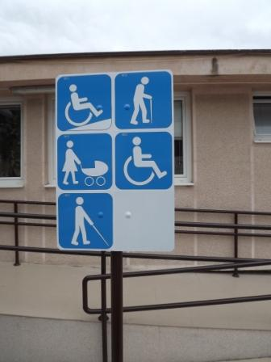
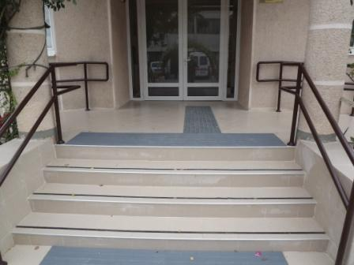
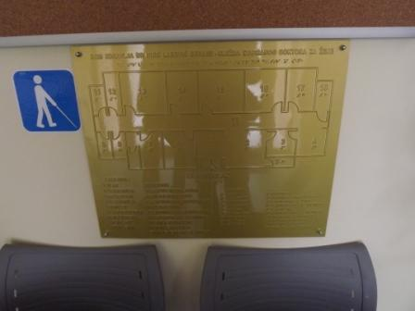
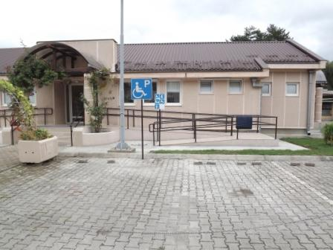
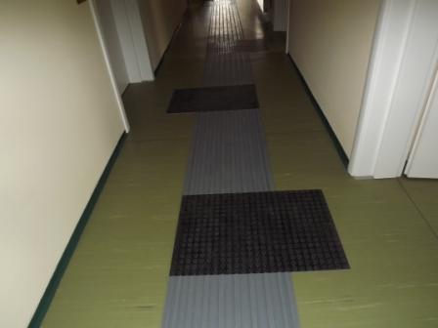
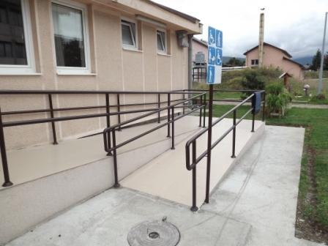
4. Akcioni plan
DOM ZDRAVLJA BERANE
10

Slide 11
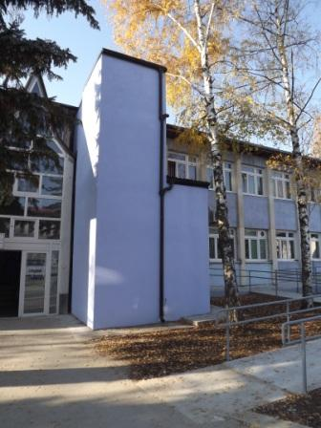
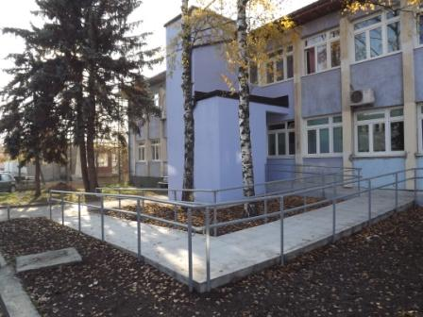
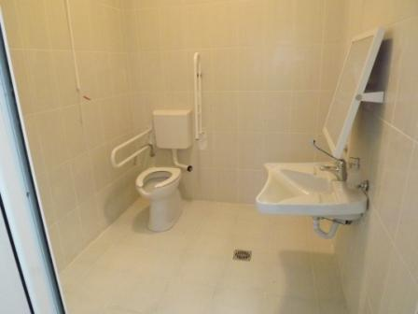
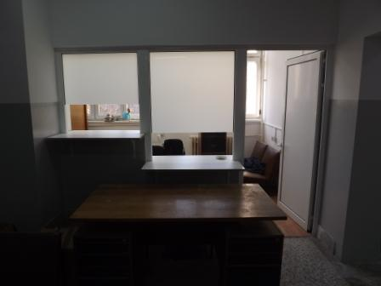
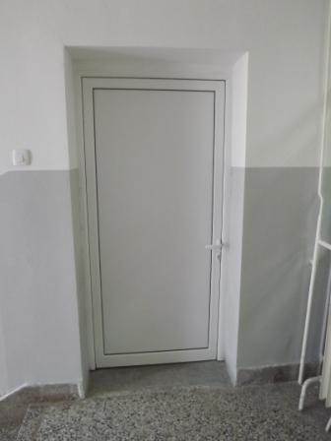
4. Akcioni plan
DOM ZDRAVLJA PLJEVLJA zgrada laboratorije i rentgena
11

Slide 12
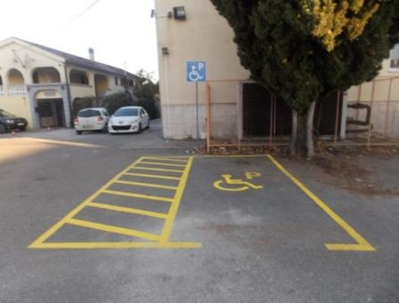
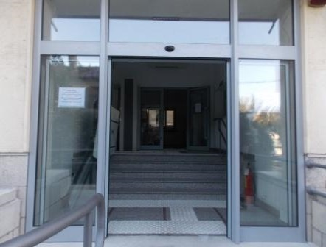
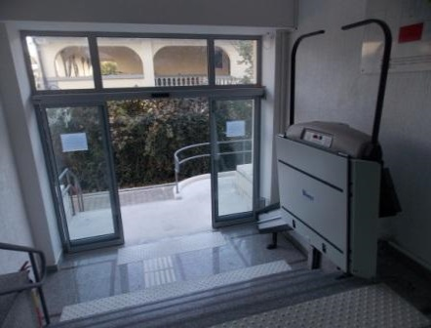
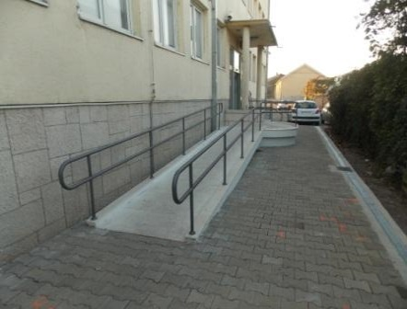
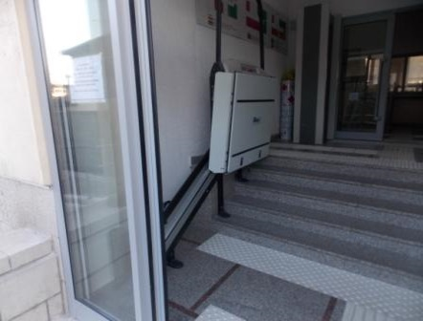
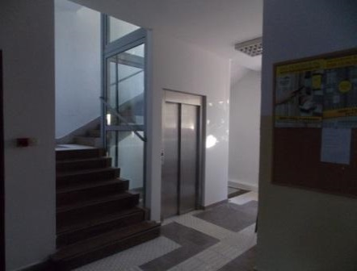
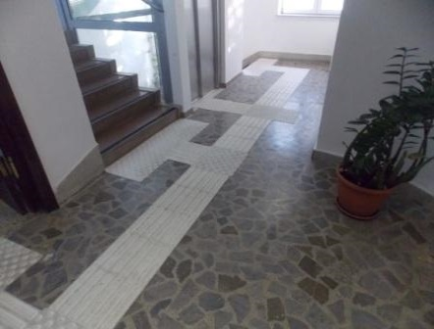
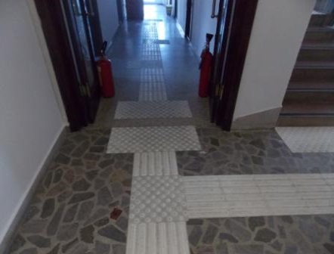
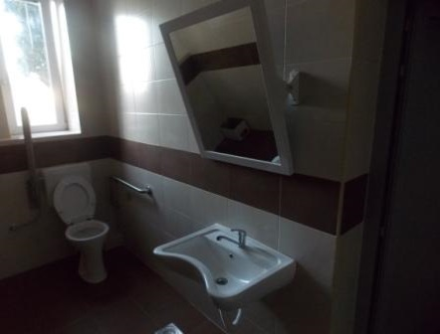
4. Akcioni plan
PORESKA UPRAVA – Područna jedinica Podgorica
12

Slide 13
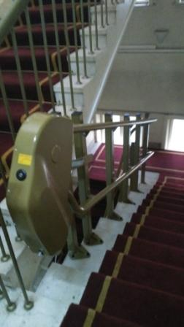
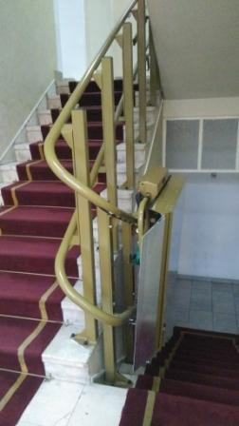
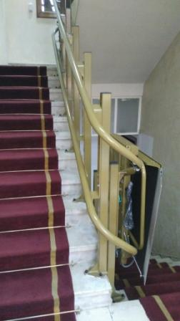
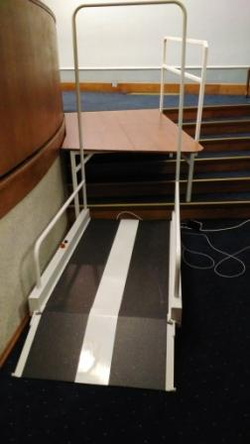
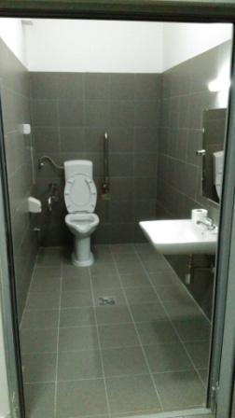
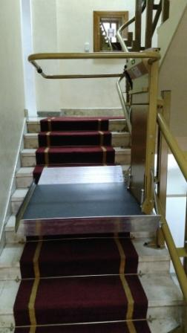
4. Akcioni plan
SKUPŠTINA CRNE GORE
13

Slide 14
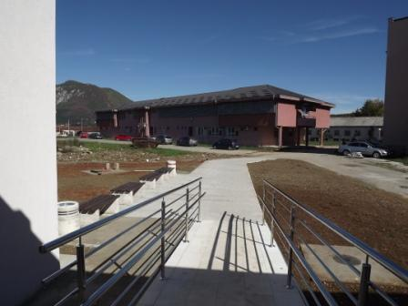
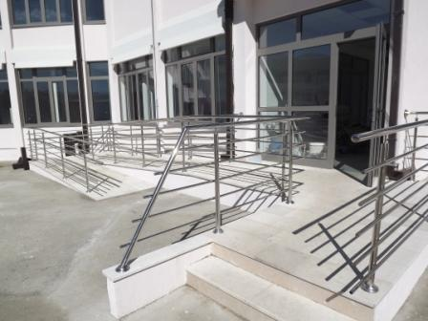
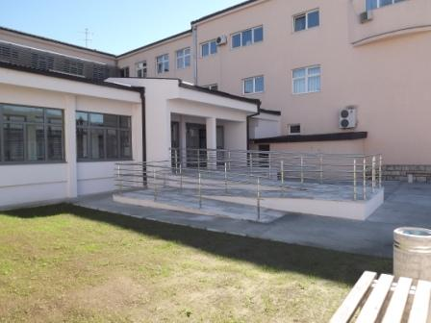
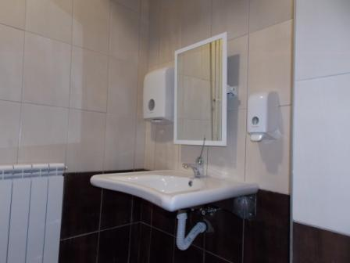
4. Primjeri dobre prakse
POLIKLINIČKI CENTAR BERANE
14

Slide 15
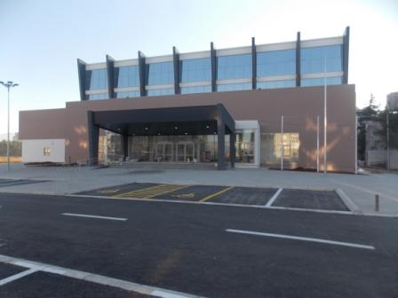
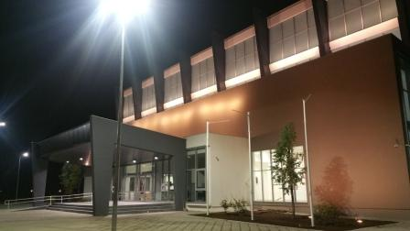
4. Primjeri dobre prakse
SPORTSKA DVORANA UCG
15

Slide 16
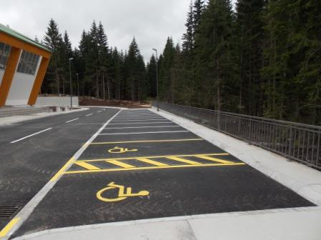
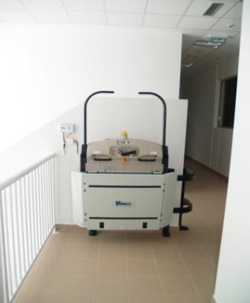
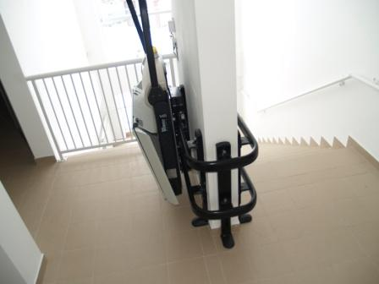
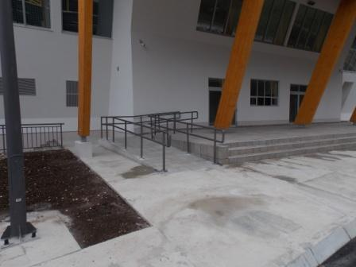
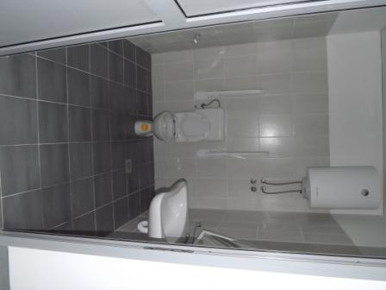
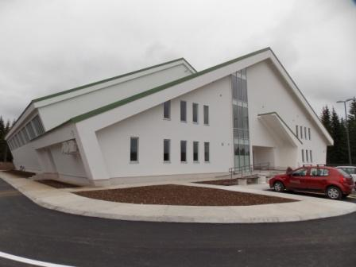
4. Primjeri dobre prakse
SPORTSKA DVORANA ŽABLJAK
16

Slide 17
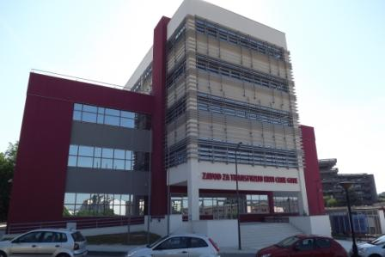
4. Primjeri dobre prakse
ZAVOD ZA TRANSFUZIJU KRVI CRNE GORE
17

